Slide 1
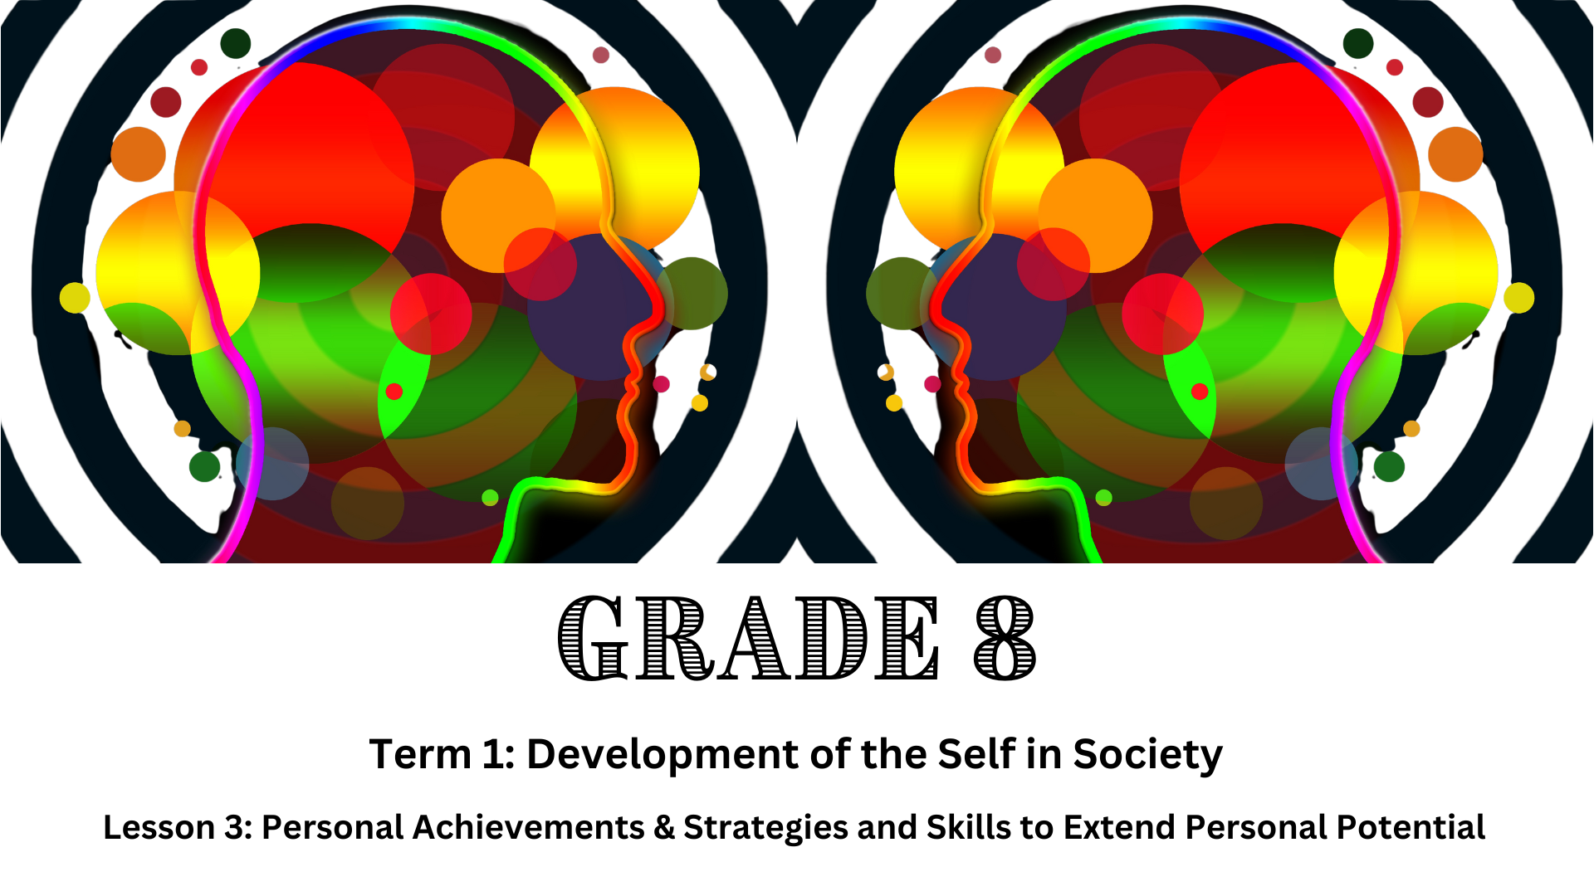

GRAAD 8
Selfontwikkeling in die samelewing
Kwartaal 1
Les 3: Strategieë en Vaardighede om Persoonlike Potensiaal en Persoonlike Prestasies te verbeter
Notes:
Inleiding (2 min)
Verwelkom die leerders in die klas. Laat hulle toe om in te sit en hul leermateriaal gereed te kry.
Verlede week het ons die invloed van ons gedagtes op ons selfkonsep (m.a.w. selfgesprekke) ondersoek en die belangrikheid bespreek om beide ons eie individualiteit en dié van ander te omhels.
Vandag sal ons fokus op maniere om ons persoonlike potensiaal te verbeter en te kyk na die belangrikheid daarvan om ons prestasies te vier.

Slide 2
Persoonlike potensiaal verwys na die unieke stel vermoëns en talente waaroor jy beskik. Dit handel oor die erkenning van jou vermoëns, talente en eienskappe en hoe om dit ten beste te benut om 'n hoër vlak van persoonlike groei en sukses te bereik.
Notes:
Onderrig (4 min)
Kom ons begin deur 'persoonlike potensiaal' te definieer.
Vra die leerders om te deel wat hulle dink dit beteken.
Nadat die leerders terugvoer gegee het, onthul die definisie van "persoonlike potensiaal" op hierdie skyfie: Persoonlike potensiaal verwys na die unieke stel vermoëns en talente waaroor jy beskik. Dit handel oor die erkenning van jou vermoëns, talente en eienskappe en hoe om dit ten beste te benut om 'n hoër vlak van persoonlike groei en sukses te bereik.
Neem 'n oomblik om die verskillende faktore waaruit persoonlike potensiaal bestaan, te verduidelik.
Vermoëns is die vaardighede wat jy deur oefening en leer ontwikkel. Byvoorbeeld, kook, leesbegrip en rekenaarvaardighede.
Talente word beskou as natuurlike sterkpunte waarmee jy gebore word, maar kan ook deur oefening ontwikkel word. Byvoorbeeld, om musikaal, kunstig of atleties te wees.
Eienskappe is die karaktertrekke wat jou persoonlikheid en gedrag definieer. Byvoorbeeld, vriendelikheid, deursettingsvermoë of leierskap.
Herinner leerders daaraan dat persoonlike potensiaal nie onveranderlik is nie, maar dat dit kan ontwikkel kan word deur inspanning, leer en ervaring.

Slide 3
Strategieë om jou Potensiaal te Maksimeer
Akademiese vaardighede
Persoonlike ontwikkelingsvaardighede
Notes:
Klasbespreking (6 min)
Kom ons kyk nou hoe ons ons potensiaal prakties kan maksimeer.
Vra leerders om voorbeelde te gee van gewoontes wat hul akademiese en persoonlike ontwikkelingsvaardighede kan verbeter.
Voorbeelde kan die volgende insluit:
Goeie tydsbestuur - Gebruik dagbeplanners of digitale kalenders om tred te hou met opdragte, toetse en projekte. Deel take in hanteerbare dele en stel sperdatums vir elke deel.
Aktiewe lees – Maak notas en opsomming van inligting in jou eie woorde en om vra vrae oor die inhoud. Dit sal jou help om 'n dieper begrip van die werk te kry.
Organisasie – Handhaaf 'n georganiseerde werkruimte en hou notas en opdragte op datum deur 'n behoorlike liasseringstelsel te gebruik.
Roetine-opbou – Stel konsekwente studieroetines vas en hou daarby, selfs wanneer dit uitdagend is.
Doelwitstelling – Om duidelike, haalbare doelwitte te stel, gee jou rigting en motivering.
Selfrefleksie – As jy gereeld nadink oor jou sterkpunte en areas van verbetering, sal dit jou laat groei.
Lewenslange leer – Om altyd nuwe dinge te leer, hou jou gedagtes aktief en verbeter jou selfkonsep.
Intrinsieke motivering – Die gebruik van visieborde, die soeke na geskikte mentors en die opbreek van take in kleiner stappe kan jou help om gemotiveerd te bly.
Hanteringstrategieë – Bedagsaamheid, diep asemhaling en positiewe selfgesprekke kan jou help om stres te bestuur, wat jou sal help om uitdagings die hoof te bied, uit mislukkings te leer en veerkragtigheid op te bou (nie op te gee nie).

Slide 4
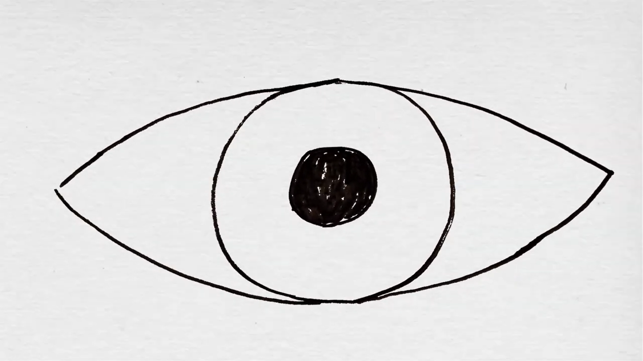
Kyk:
The Best Version Of Yourself (Inspiring Stop Motion Animation) https://www.youtube.com/watch?v=U2D5FTzbafU
(2 min 30 sek)
Notes:
Kyk video (4 min)
Al hierdie gepraat oor persoonlike potensiaal kan oorweldigend voel, en dit kan lyk asof daar baie druk is om sukses te bereik.
Alhoewel dit belangrik is om na verbetering te streef, is dit ewe belangrik om nie uiterste druk op onsself te plaas nie.
Ons moet daarna streef om die beste te doen wat ons kan sonder om te veel gespanne te raak.
Kom ons kyk na 'n video wat dit in meer besonderhede verduidelik.
Kyk: The Best Version Of Yourself (Inspiring Stop Motion Animation) https://www.youtube.com/watch?v=U2D5FTzbafU (2 min 30 sek)

Slide 5
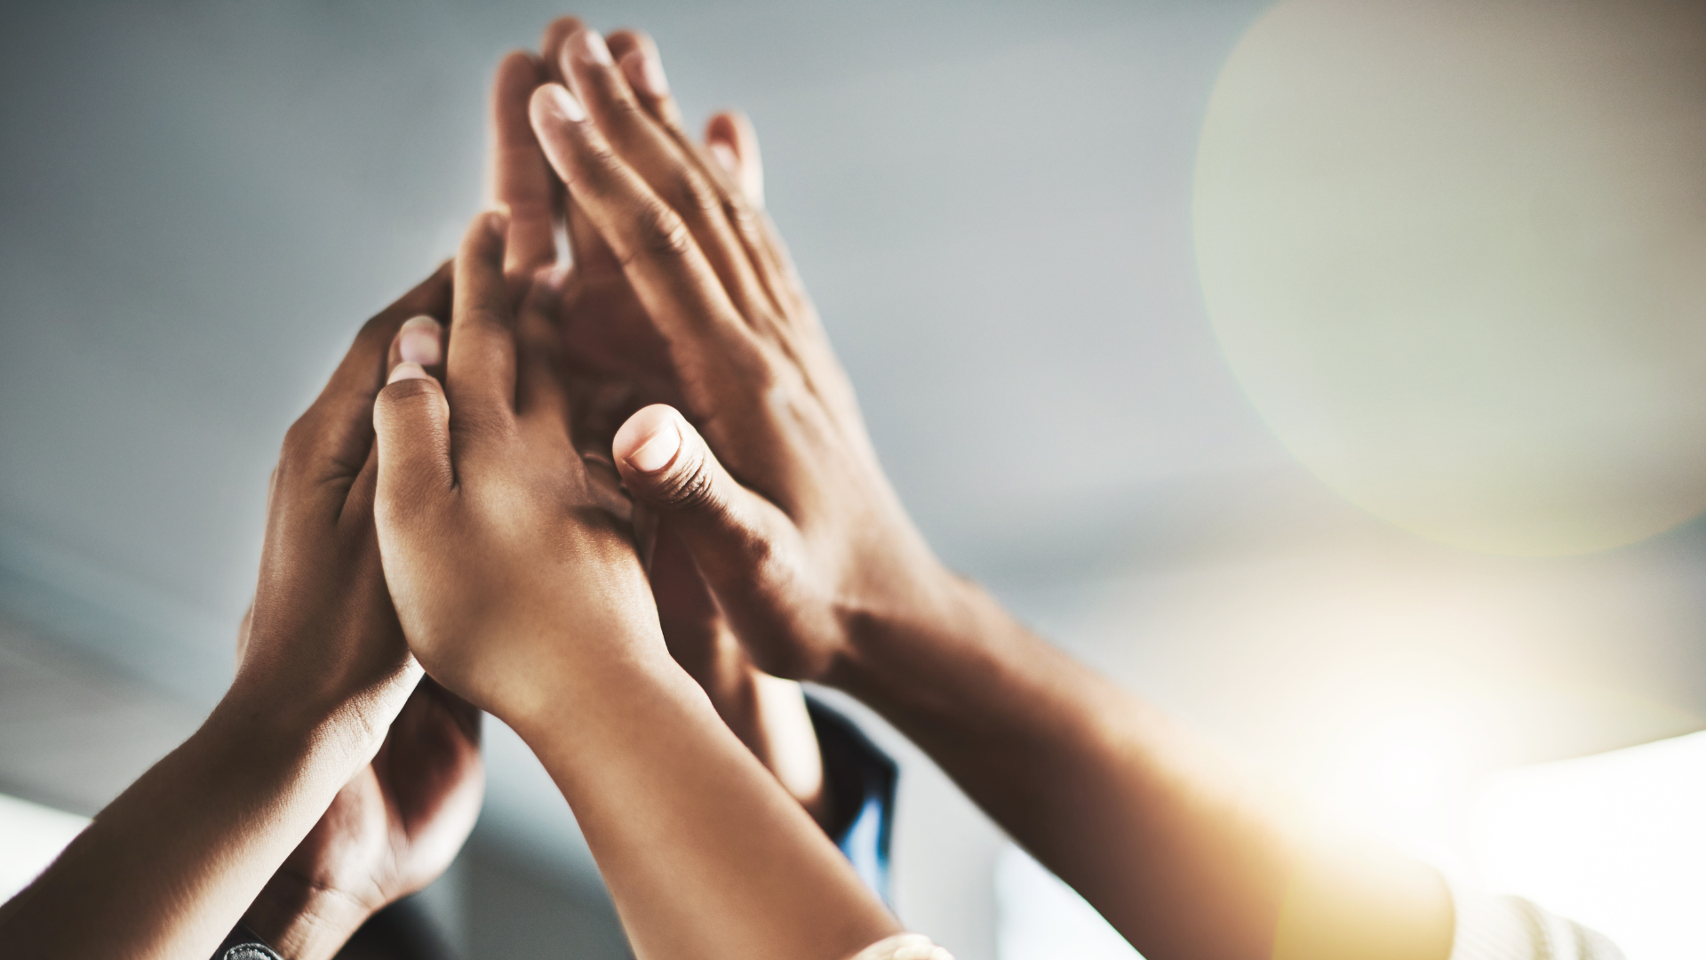
Persoonlike Prestasies
Notes:
Onderrig & Bespreking (10 min)
Persoonlike prestasies verskil van individu tot individu. Dit is afhanklik van elke individu se belangstellings, sterkpunte en doelwitte. Voorbeelde van persoonlike prestasies sluit die volgende in:
Om goeie punte te behaal, erkenning te kry vir akademiese uitnemendheid of die bemeestering van 'n moeilike vak of konsep.
Die wen van 'n sportwedstryd of toernooi, verbetering van persoonlike beste tye of tellings in 'n sport of om gekies te word vir 'n sportspan.
Skep 'n kunswerk, musiek of skryfstuk waarop jy trots is, ontvang erkenning of toekennings vir jou kreatiewe werk of voltooi 'n uitdagende projek suksesvol.
Oorkom 'n vrees of uitdagings, ontwikkel 'n nuwe vaardigheid of talent of maak vordering met persoonlike doelwitte, byvoorbeeld die verbetering van tydsbestuur of kommunikasievaardighede.
Doen vrywilligerswerk vir 'n saak waarvoor jy omgee, organisasie of deelname aan 'n gemeenskapsgeleentheid of om 'n positiewe impak op ander se lewens te maak deur dade van vriendelikheid of leierskap te toon.
Kan jy aan redes dink waarom dit belangrik is om hierdie prestasies te vier? (Laat leerders toe om te reageer.)
Dit help om selfvertroue en 'n positiewe selfbeeld op te bou.
Dit herinner jou daaraan dat jy in staat is om uitdagings die hoof te bied.
Dit motiveer jou om nuwe doelwitte te stel en na te streef.
Dit bied 'n gevoel van prestasie en geluk.
Dit moedig 'n groei-ingesteldheid aan waar jy moeite en vordering waardeer.
Onthou dat al hierdie voordele bydra tot ons selfkonsep en selfmotivering.
Daar is baie maniere waarop ons ons persoonlike prestasies kan vier.
Vra die leerders om voorbeelde van hierdie metodes te gee:
Voorbeelde kan die volgende insluit:
Om bloot jou prestasies te erken, hetsy aan jouself of aan ander, is 'n vorm van viering. Dit kan ‘n refleksie wees van doelwitbereiking en waarom dit vir jou belangrik is.
Bederf jouself met iets spesiaals, soos 'n gunstelingversnapering of aktiwiteit. Dit is 'n tasbare manier om jou sukses te vier en die oomblik te geniet.
Deur jou prestasies met vriende of familie te deel, kan jy lof en aanmoediging ontvang, wat jou positiewe gevoelens oor jou prestasies sal versterk.
Om 'n joernaalinskrywings te maak of 'n visuele voorstelling van jou prestasies te skep, byvoorbeeld 'n vorderingskaart of plakboek, help jou om jou vordering te monitor en te reflekteer op jou suksesse.

Slide 6

Informele Assessering
Notes:
Informele Assessering (14 min)
Terwyl ons afsluit, onthou dat persoonlike groei 'n reis van voortdurende leer en selfontdekking is. Deur die strategieë en vaardighede te gebruik wat ons vandag bespreek het, baan ons die weg vir 'n toekoms vol doel en moontlikhede. Bly gemotiveerd, bly veerkragtig en moet nooit ophou om jou drome na te streef nie.
Deel die Inhoudsopsomming uit.
Leerders kan vir die res van die les begin om die Informele Assessering (Aktiwiteit 1, Les 3 – Werkkaart) te voltooi. As hulle nie genoeg tyd het om die aktiwiteit te voltooi nie, ken dit asseblief as huiswerk toe.
Leerders kan hul Inhoudsopsomming gebruik om die vrae te beantwoord wat gebaseer is op die drie-week-lesreeks oor selfontwikkeling in die samelewing. Dit is noodsaaklik dat leerders oefen om hierdie toetstipevrae te beantwoord.
Antwoorde is beskikbaar op Les 3 – Werkkaart MEMO wat aan die begin van die volgende les met leerders gedeel kan word.

